Slide 1
Java 9-12
En worskhop
Dato: 11.05.19
Jørgen Markussen & Tor Erik Eide

Slide 2
Agenda
Kort intro
Java 9-12 et overblikk
“Deepdive” i Jigsaw
Livedemo og praktisk erfaring

Slide 3
Java 9 - 12 Sentrale endringer
Project Jigsaw (Moduler)
JLink
JShell
En rekke API-forbedringer (Collection factory, Streams, Optional ++)
Local Variable Type Inference
Switch Expressions
Http2-klient
Ytelsesoptimaliseringer, nye GCer etc

Slide 4
Javamoduler
En javamodul er kun en module descriptor fil -> module-info.java
Hva ønsker jeg å tilgjengeliggjøre fra min modul
Hva ønsker jeg å ha tilgang til fra min modul
That’s it.
Består av en eller flere pakker og ev. andre ressurser f. eks filer.

Slide 5

Moduldirektiver
Requires
Min modul leser/vil ha tilgang til en annen modul.

Slide 6

Moduldirektiver
Requires transitive
Min modul vil ha tilgang til en annen modul, men jeg vil også at moduler som er avhengig av min modul får tilgang til denne.

Slide 7
Moduldirektiver
Requires static
Denne avhengigheten er optional, jeg vil ha tilgang til denne unde compile, men trenger den ikke ved runtime.

Slide 8
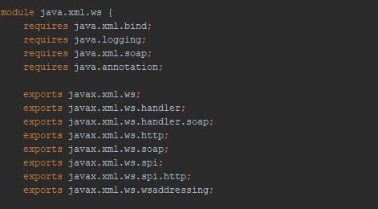
Moduldirektiver
Exports
Min modul åpner for at andre moduler kan få lese følgende pakker.
Exports to
Vi får eksplisitt bestemme hvilke andre pakker som får lese

Slide 9


Moduldirektiver
Uses
Forteller at denne modulen bruker følgende Service (Interface/abstract)
Provides with
Denne modulen eier en implementasjon av følgende Service

Slide 10


Reflection, Spring?
Moduler er lukket by default
Lesetilgang til en modul er bare public members
Kun runtime *
Flagg --open-module
Om modulen ikke er under din kontroll
Flagg --add-opens

Slide 11
Hjelpemidler i en overgangsfase
Automatic modules
Mangler moduldeskriptor
Requires *, Exports *
Modulnavn blir generert for deg
.jar suffix blir fjernet sammen med versjon
Alle ikke-alfanumeriske karakterer blir omgjort til «.»
The Unnamed module
Er basically det som blir putta på classpath.
Requires *, Exports *
Kan kun leses av Automatic modules og andre klasser i Unnamed module.

Slide 12
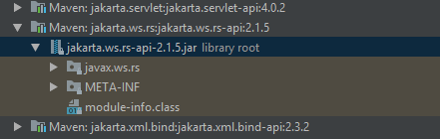
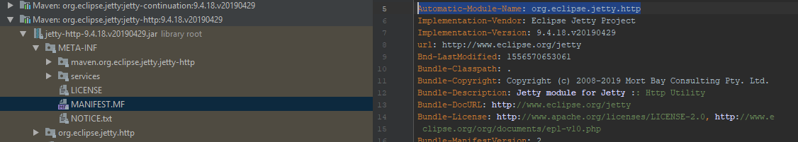
Eksempler på Automatic modules
Jakarta.ws.rs.-api er modularisert og har en module-info.class
Delvis
Ikke i det hele tatt
akka-slf4j_2.12-2.5.4.jar Invalid module name: '2' is not a Java identifier
Notes:
Requires *
Exports *
Har tilgang til classpath

Slide 13
Litt livedemo + Praktisk erfaring
https://github.com/steria/java-12-workshop/

Slide 14
www.soprasteria.no

